Slide 1
PENGENALAN ICT DALAM PENGAJARAN AWAL KANAK-KANAK
DISEDIAKAN OLEH:
PUAN NOOR SYAFIQAH BINTI NAPIAH

Slide 2
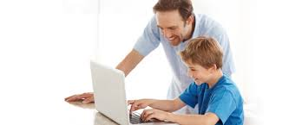
PENGGUNAAN ICT DALAM KOMUNIKASI DENGAN IBU BAPA

Slide 3
HUBUNGAN KOMUNIKASI DENGAN IBU BAPA
Ibu bapa dan guru adalah dua penyumbang yang paling berpengaruh kepada kejayaan pendidikan pelajar.
Kita tahu bahawa komunikasi yang baik antara pelajar dan guru adalah satu kunci utama kepada kejayaan pendidikan

Slide 4
Guru pada hari ini semakin beralih kepada pelbagai teknologi digital untuk berkomunikasi dengan ibu bapa.
Penggunaan teknologi ini dilihat lebih mudah dan lebih mengikut trend semasa.

Slide 5
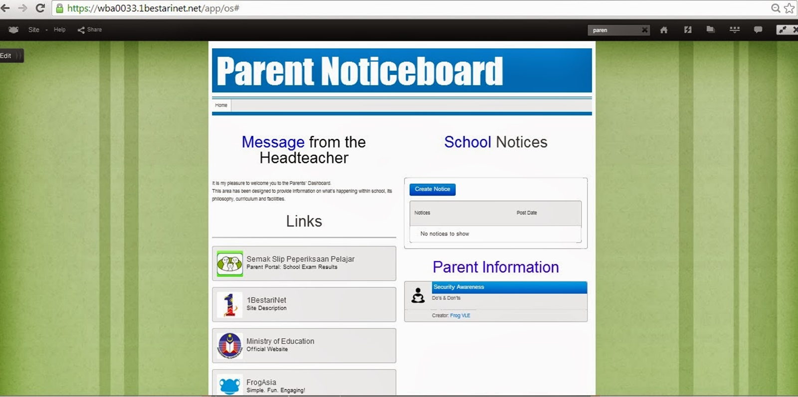
CONTOH

Slide 6
PENGGUNAAN FACEBOOK, TWITTER DAN EMAIL SEBAGAI PENGHUBUNG
Penggunaan media sosial seperti Facebook dan Twitter, serta email akan membantu guru berhubung dengan ibu bapa dan ahli masyarakat

Slide 7
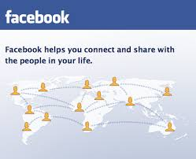
Mudah untuk berhubung pada bila-bila masa.
Sentiasa diakses dan dikemas kini status atau mesej.
Lebih mudah dan cepat untuk menghantar dan menerima mesej.

Slide 8
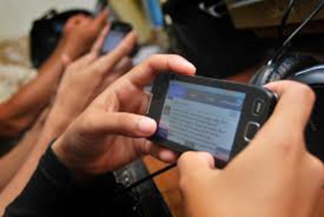
Ibu bapa dan guru sentiasa mencari peluang untuk berkomunikasi diantara satu sama lain secara tetap untuk memastikan keperluan fizikal, emosi dan intelek anak-anak dapat dipenuhi.
Teknologi masa kini yang melibatkan teknologi maklumat telah membuatkan komunikasi antara rumah dan sekolah berlangsung dengan lebih efisyen dan lebih baik.

Slide 9
Apabila ibu bapa dan guru-guru berkomunikasi dengan satu sama lain, mereka dapat berusaha ke arah mencapai matlamat yang sama terhadap pengalaman pendidikan yang terbaik untuk anak-anak.

Slide 10
FACEBOOK
Ramai ibu bapa telah pun mempunyai akaun di Facebook, maka lebih mudah untuk berkomunikasi dengan mereka pada platform yang telah biasa digunakan.
Facebook membolehkan guru untuk berkongsi berita dan maklumat kelas dengan ibu bapa .

Slide 11
Guru boleh membentuk kumpulan ibu bapa untuk kelas yang diajar dan berkongsi maklumat hanya dengan ibu bapa murid yang terlibat
Antara jenis maklumat yang dikongsi adalah seperti:
butir-butir mengenai lawatan
Majlis Hari Terbuka Sekolah (berjadual atau tidak diduga),
Acara atau parti khas
Gambar-gambar projek murid
Hasil penulisan murid

Slide 12
Facebook mempunyai satu ciri yang membolehkan guru untuk menghantar kemas kini untuk membolehkan ibu bapa dapat melihat serta-merta apabila mereka log masuk ke halaman mereka.
Guru boleh menghantar maklumat yang berkaitan dengan kerja rumah contohnya- "Jangan lupa bahawa projek ‘Science Fair’ pada hari Rabu" . Ini untuk menjelaskan pesanan baru, atau arahan terperinci untuk tugasan.
Ibu bapa juga boleh menghantar mesej peribadi untuk bertanya soalan mengenai kerja rumah atau bertanya berkenaan sesuatu mesyuarat.

Slide 13
TWITTER
Twitter adalah satu lagi platform yang dapat berhubung dengan ramai ibu bapa yang telah mempunyai pengalaman atau mereka yang berminat untuk belajar.
Twitter adalah alat komunikasi di mana maklumat disampaikan dalam posting pendek sehingga 140 aksara (dipanggil Tweet).
Berfungsi untuk menghantar link, gambar, dan video.

Slide 14
Sama seperti Facebook, ia bertujuan untuk menyampaikan mesej atau pemakluman.
Twitter boleh digunakan untuk:
Peringatan post mengenai sesuatu peristiwa
Berkongsi berita tertentu
Gambar aktiviti dan maklumat daripada aktiviti di sekolah atau lawatan kelas

Slide 15
KEBAIKAN PENGGUNAAN APLIKASI FACEBOOK/TWITTER
digunakan untuk tujuan mengekalkan hubungan, meluangkan masa, menyertai komuniti maya
memudahkan proses komunikasi global tanpa perlu menghantar surat atau telegram kepada penerima
medium untuk menyebarkan mesej atau maklumat dengan lebih cepat dan mudah

Slide 16
Pengguna boleh saling bertukar-tukar pandangan dan idea di samping menambah ilmu pengetahuan.
Suasana pembelajaran secara sihat boleh diwujudkan melalui Facebook ini melalui perbincangan, forum atau isi yang menarik yang boleh dibincangkan bersama sesama pengguna.

Slide 17
KEBURUKAN PENGGUNAAN APLIKASI FACEBOOK/TWITTER
Boleh menyebabkan penyamaran dan pemalsuan identiti.
Kemudahan melalui ICT sering disalahgunakan untuk kepentingan peribadi.
Pengguna ICT menggunakan laman sosial untuk menjatuhkan maruah seseorang berdasarkan penyebaran fitnah dan gossip oleh satu pihak bagi tujuan memburukkan, memalukan, atau menjatuhkan seseorang akan menimbulkan pergaduhan jika terus berleluasa.

Slide 19
TERIMA KASIH

